Slide 1

ОСНОВИ НА ЕЛЕКТРОНИКАТА
ЛЕКЦИЯ №3 ПРОМЕНЛИВ ТОК
ВЕНЦИСЛАВ НАЧЕВ

Slide 2

ЗА КАКВО ЩЕ СИ ГОВОРИМ
КАКВО Е ПРОМЕНЛИВ ТОК
ХАРАКТЕРИСТИКИ И ПАРАМЕТРИ НА ПРОМЕНЛИВТЕ ВЕЛИЧИНИ
СИНУСОИДАЛНЕН РЕЖИМ
AC ВЕРИГА С РЕЗИСТОР
КОНДЕНЗАТОРИ. АC ВЕРИГИ С КОНДЕНЗАТОРИ
БОБИНИ. AC ВЕРИГИ С БОБИНИ
ЕЛЕКТРОННИ ФИЛТРИ
ПРИЛОЖЕНИЯ

Slide 3
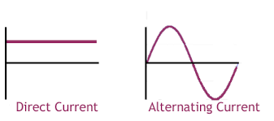

КАКВО Е ПОСТОЯНЕН И ПРОМЕНЛИВ ТОК
Alternating Current / Direct Current
Променлив ток / Постоянен ток
DC – посоката на тока е една и съща във всеки момент от времето, т.е. величините напрежение и ток остават относително постоянни.
AC – посоката на тока непрекъснато се променя във времето, т.е. величините напрежение и ток значително се променят в кратки времеви интервали.

Slide 4
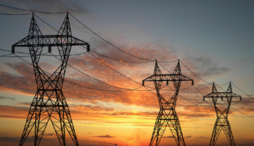
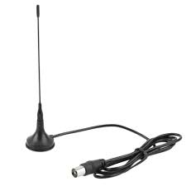
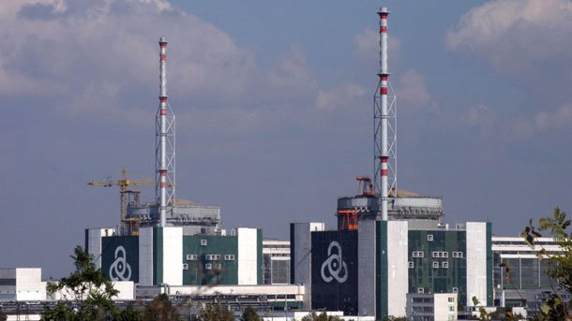


ИЗТОЧНИЦИ НА ПРОМЕНЛИВ ТОК
Захранващата мрежа – в бита и промишлеността.
Защо? Генераторите в електроцентралите (АЕЦ, ТЕЦ, ВЕЦ...) произвеждат променлив ток -> лесен за производство, лесен за пренос, малки загуби в електоразпределителната мрежа.
Източници на електрически сигнали: микрофони, компютърни интерфейси, телевизия...

Slide 5
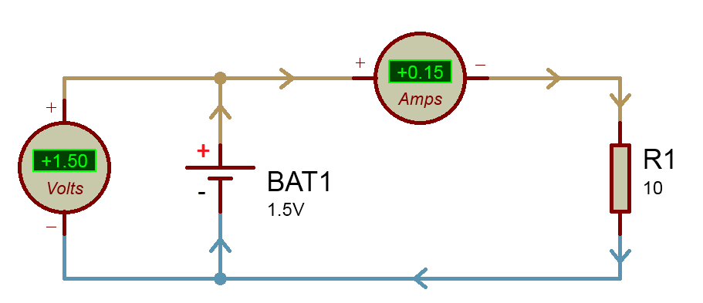
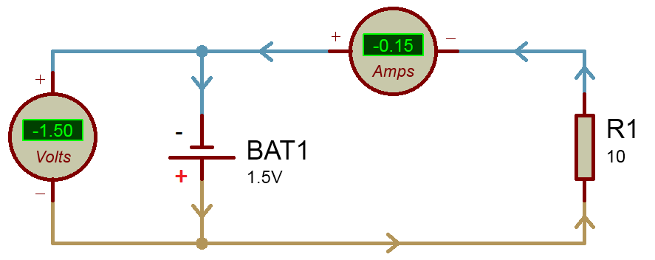
НАПРЕЖЕНИЕ И ПОСОКА НА ТОКА
положителни показания
отрицателни показания

Slide 6
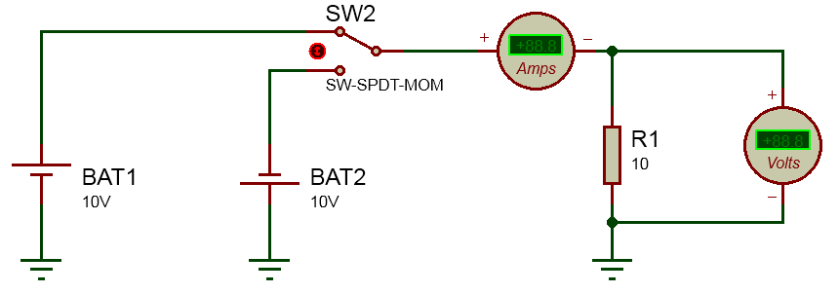
КАК ДА СИ НАПРАВИМ ПРОМЕНЛИВ ТОК

Slide 7
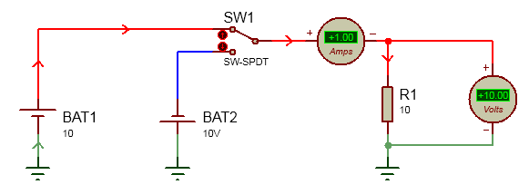
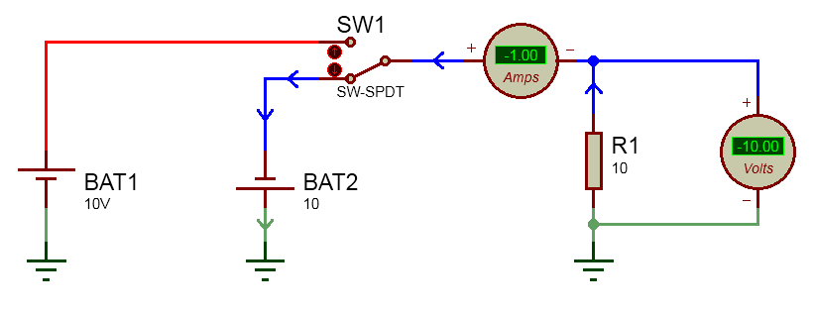
КАК
1.
2.

Slide 8
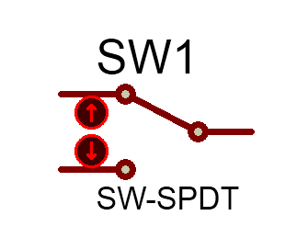
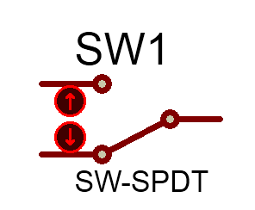
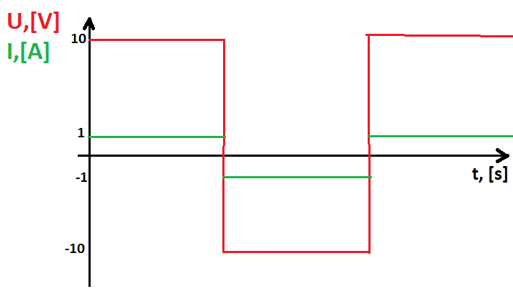
ВРЕМЕДИАГРАМА

Slide 9
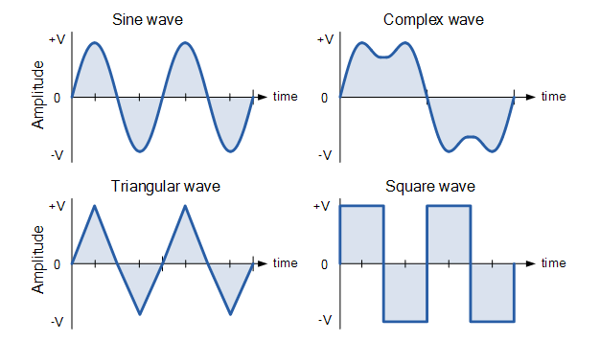
ФОРМА НА НАПРЕЖЕНИЕТО/ТОКА

Slide 10
СИНУСОИДАЛНА ФОРМА
Универсална форма !!!
Описва се математически с функцията sin().
Получава се от окръжност – идеална фигура във вселената.

Slide 11
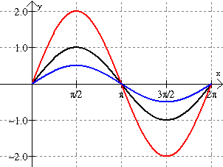
ПАРАМЕТРИ - АМПЛИТУДА
Амплитуда – максимална стойност;
А₃ = 2
А₂= 1
А₁ = 0.5
Um, Im

Slide 12

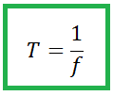
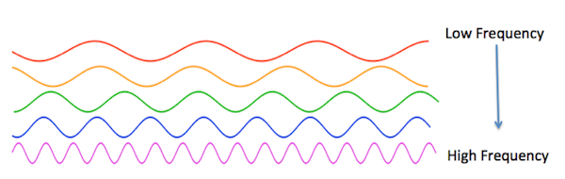
ПАРАМЕТРИ – ПЕРИОД / ЧЕСТОТА
Период T – продължителността на една синусоида – измерва се в секунди - s.
Честота f – броя на периодите за 1 секунда – измерва се в херц -Hz.

Slide 13
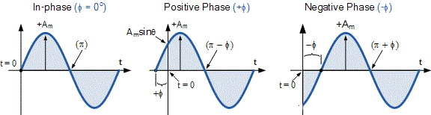
НАЧАЛНА ФАЗА
Измерва се в градуси[º] или радиани[rad].

Slide 14
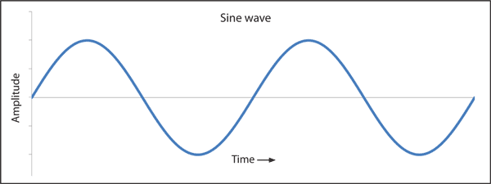
МАТЕМАТИЧЕСКО ОПИСАНИЕ
Амлитуда - A_{m}
Честота – f
Начална фаза – φ_{о}
А(t) = A_{m}sin(2ϖft + φ_{о})
моментна стойност – във време t

Slide 15
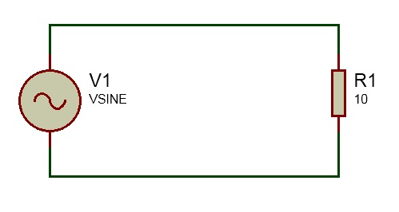
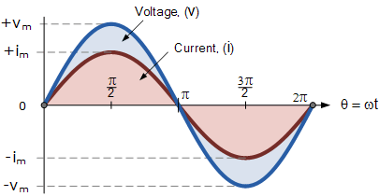
СИНУСОИДАЛНО НАПРЕЖЕНИЕ ВЪРХУ РЕЗИСТОР
източник на
синусоидално напрежение

Slide 16
ОЦЕНКА НА ПРОМЕНЛИВИ ВЕЛИЧИНИ
Амплитуда – U_{m}, I_{m}– максимална стойност.
Размах U_{pp}, I_{pp}– 2 x амплитуда.
амплитуда
размах

Slide 17
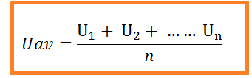
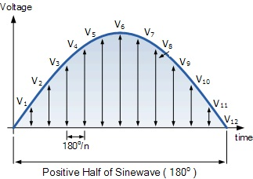
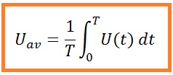
ОЦЕНКА НА ПРОМЕНЛИВИ ВЕЛИЧИНИ
Средна стойност за един период или полупериод: U_{av}, I_{av}.
За синусоидални величини: U_{av} = 0,637.U_{m}

Slide 18
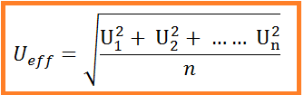

ОЦЕНКА НА ПРОМЕНЛИВИ ВЕЛИЧИНИ
Ефективна стойност (средноквадратична), RMS (Root Mean Square): стойност на напрежението/тока, еквивалентна по мощност на постоянното напрежение.
Измерва се от измервателните уреди – AC Voltmeter, AC Ammeter !!!
За синусоидални величини: U_{eff} = 0,707.U_{m}

Slide 19
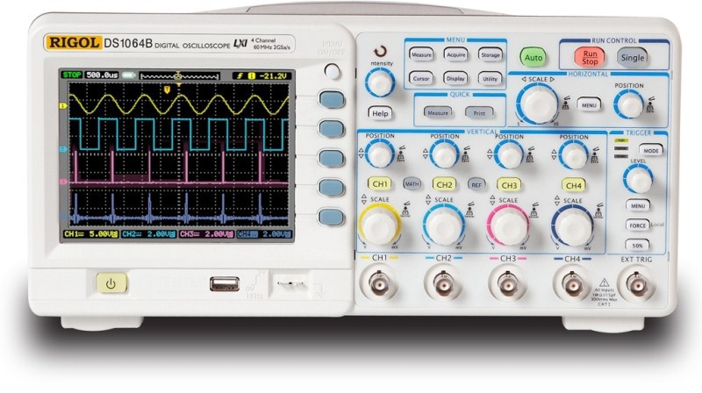
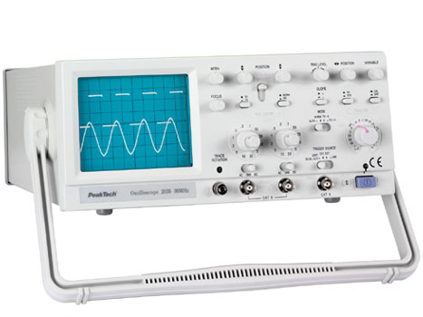
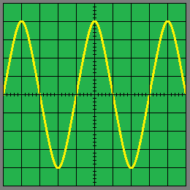
ОСЦИЛОСКОП
Осцилоскоп – уред за наблюдение на изменението на напрежението във времето.

Slide 20
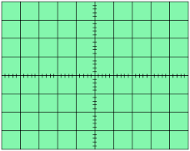
ОСЦИЛОСКОП
Входна величина – НАПРЕЖЕНИЕ;
Основен параметър: максимална честота която може да измерва.
Недостатък -> ниска точност поради множеството преобразуватели в самия осцилоскоп.
Мащабиране: ПО АМПЛИТУДА И ПО ВРЕМЕ.
АМПЛИТУДА
y
ВРЕМЕ
x

Slide 21
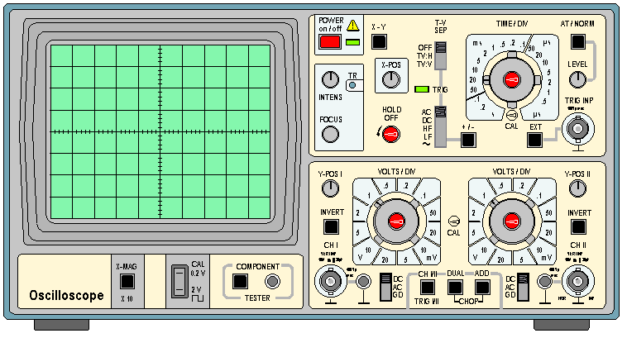
ОСЦИЛОСКОП – ОСНОВНИ КОНТРОЛИ
МАЩАБИРАНЕ ПО ВРЕМЕ
МАЩАБИРАНЕ ПО АМПЛИТУДА
ЕКРАН
ВХОД ЗА КАНАЛ 1
ВХОД ЗА КАНАЛ 2

Slide 22
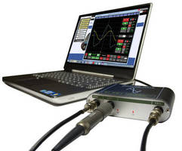
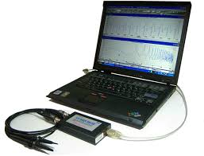
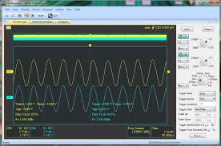
PC – BASED OSCILLOSOPE

Slide 23
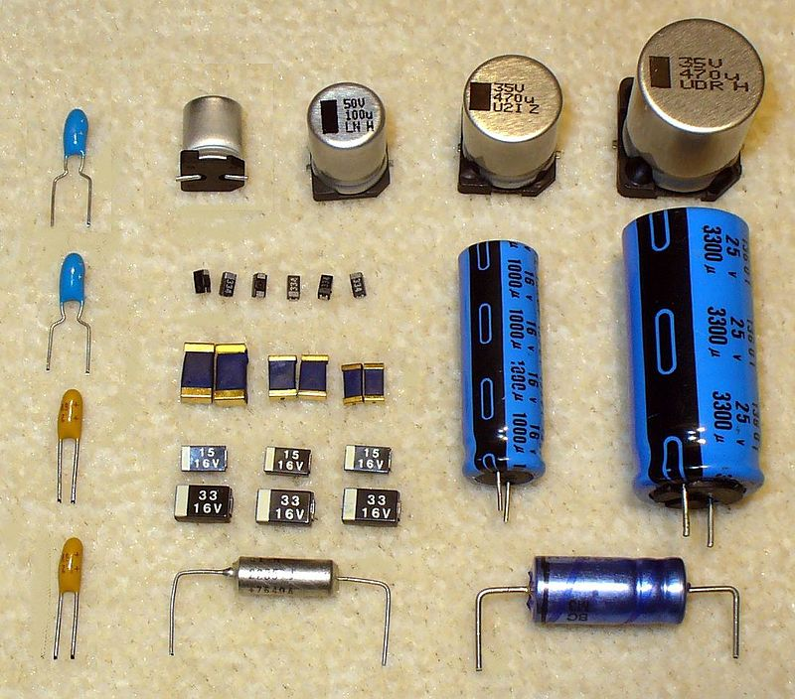
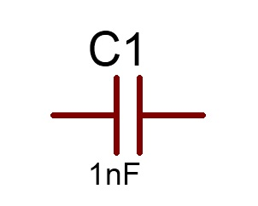
КОНДЕНЗАТОР
Пасивен електронен елемент с два извода.
Има свойството – КАПАЦИЕТ – възможност да натрупва електрически заряди. Измерва се във ФАРАДИ, F.
Основни параметри: капацитет, максимално напрежение на което издържа.

Slide 24
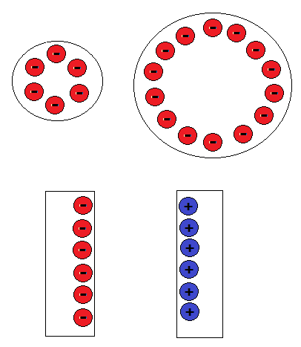
ЕЛЕКТРИЧЕСКИ КАПАЦИТЕТ
Капацитет – свойството да се натрупват електрически заряди.
малък
капацитет
голям
капацитет
още по-голям
капацитет

Slide 25
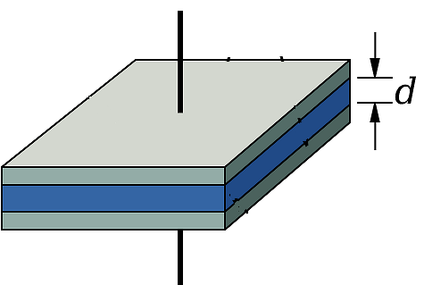
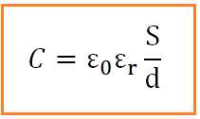
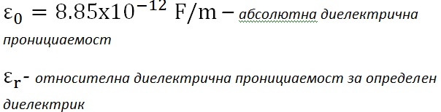
КОНСТРУКЦИЯ НА КОНДЕНЗАТОР
електроди(проводници)
S
диелектрик(вакуум)

Slide 26
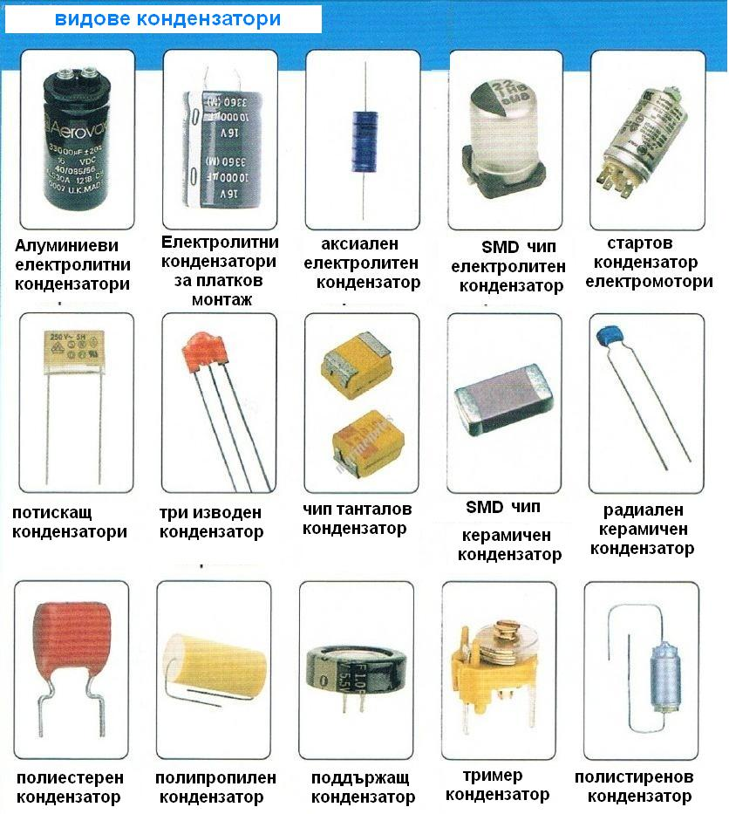

Slide 27
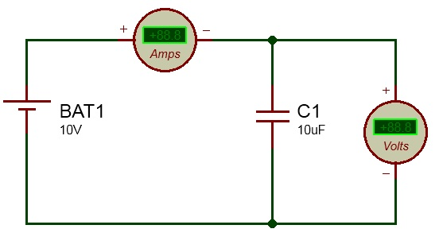
КОНДЕНЗАТОР ПРИ ПОСТОЯНЕН ТОК
МИСЛИМ....

Slide 28
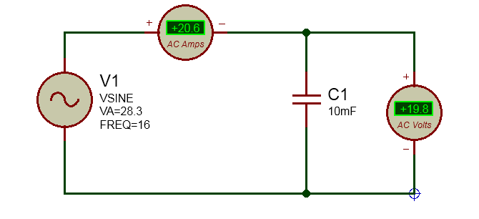
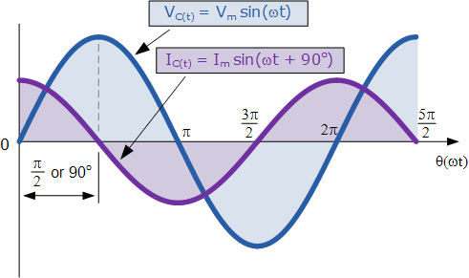
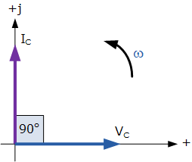
КОНДЕНЗАТОР ПРИ ПРОМЕНЛИВ ТОК
ТОКЪТ ИЗПРЕВАРВА
НАПРЕЖЕНИЕТО С
90^{о} (π/2)

Slide 29
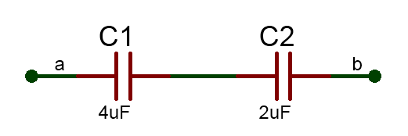
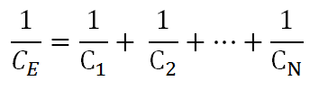
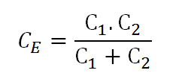
СВЪРЗВАНЕ НА КОНДЕНЗАТОРИ
Последователно(Серийно):
- общ случай
КАТО ПАРАЛЕЛНО
ПРИ РЕЗИСТОРИТЕ
- само за два кондензатора

Slide 30
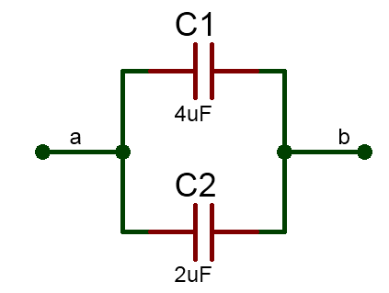


СВЪРЗВАНЕ НА КОНДЕНЗАТОРИ
Паралелно(Успоредно):
КАТО ПОСЛЕДОВАТЕЛНО
ПРИ РЕЗИСТОРИТЕ

Slide 31

КАКВО ДА ПРАВИМ КАТО ВИДИМ КОНДЕНЗАТОР
Колко е голяма амплитудата на тока ?
Какво показва амперметъра?
Как да го пресметнем математически?
От какво зависи тока?

Slide 32
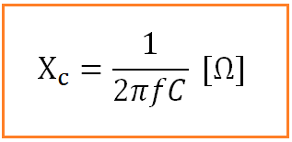
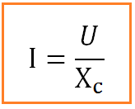
РЕАКТИВНО СЪПРОТИВЛЕНИЕ НА КОНДЕНЗАТОР
Честотна зависимост на Xc:
f = 0 => Xc =∞
f = ∞ => Xc = 0
Зависи от капацитета C.

Slide 33
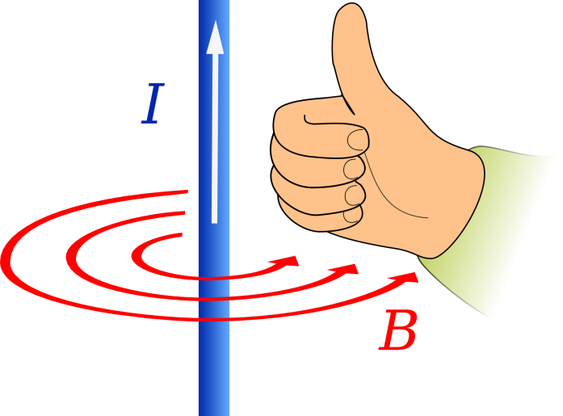


ЕЛЕКТРОМАГНЕТИЗЪМ
Магнитно поле – къде и кога има магнитно поле?
МАГНИТНО ПОЛЕ СЕ СЪЗДАВА ОТ ДВИЖЕЩИ СЕ ЕЛЕКТРИЧЕСКИ ЗАРЯДИ

Slide 34


БОБИНА
Пасивен електронен елемент с два извода
Има който има свойството ИНДУКТИВНОСТ: способност да буферира електрическа енергия в енергия на магнитно поле.
Основни параметри: индуктовност, качествен фактор...

Slide 35


ИНДУКТИВНОСТ НА БОБИНА
l - дължина
μ_{r} -феромагнетик
S – напречно сечение
Материал | μ_{r}
Злато | 0.99986
Вода | 0.99991
Вакуум | 1
Въздух | 1.0000004
Алуминий | 1.00002
Кобалт | 250
Никел | 600
Пермалой | 100 000
Желязо | 280 000
N – брой навивки
ХЕНРИ
μ₀ = 12.56х10⁻⁷ H/m

Slide 36


БОБИНА ПРИ ПОСТОЯНЕН ТОК

Slide 37



БОБИНА ПРИ ПРОМЕНЛИВ ТОК
ТОКЪТ ИЗОСТАВА ОТ
НАПРЕЖЕНИЕТО С
90^{о} (π/2)

Slide 38


РЕАКТИВНО СЪПРОТИВЛЕНИЕ НА БОБИНА
Честотна зависимост на X_{L}:
f = 0 => X_{L} =∞
f = ∞ => X_{L} = 0
Зависи от индуктивността L.

Slide 39



СВЪРЗВАНЕ НА БОБИНИ
Последователно(серийно) свързване:

Slide 40



СВЪРЗВАНЕ НА БОБИНИ
Успоредно(паралелно) свързване:
- общ случай
- само за две бобини

Slide 41


ВЗАИМНА ИНДУКТОВНОСТ
Прехвърляне на ел. енергия от една бобина към друга по безжичен начин.
Магнитния поток на едната бобина създава индуктирано електродвижещо напрежение във втората.

Slide 42


БОБИНИ & КОНДЕНЗАТОРИ

Slide 43






ТРАНСФОРМАТОР

Slide 44


МОЩНОСТ В ПРОМЕНЛИВОТОКОВИ ВЕРИГИ

Slide 45
МОЩНОСТ ПРЕЗ РЕЗИСТОР

Slide 46

МОЩНОСТ ПРЕЗ РЕАКТИВЕН ЕЛЕМЕНТ

Slide 47

МОЩНОСТ ПРЕЗ СМЕСЕНА ВЕРИГА

Slide 48



ИЗВОД
Мощността зависи освен от големината на тока и напрежението, но и от фазовата им разлика φ.
Активна мощност: - оползотворената мощност.
Реактивна мощност: - мощността която се обменя между консуматора и източника (не се използва за полезна работа) - пружинира.
Пълна мощност:
фактор на мощността

Slide 49


МОЩНОСТ В ПРОМЕНЛИВИ ВЕРИГИ
ЕЛЕКТРОМЕРИТЕ ОТЧИТАТ
АКТИВНАТА МОЩНОСТ
РЕАКТИВНАТА
МОЩНОСТ СЕ ПРОЯВЯВА
В ЗАГУБИ В
ЕЛЕКТРОПРЕНОСНАТА МРЕЖА

Slide 50


ЕЛЕКТРИЧЕСКИ ФИЛТРИ
ФИЛТРИРА СИГНАЛИТЕ ПО ЧЕСТОТА

Slide 51


НИСКОЧЕСТОТЕН ФИЛТЪР
Нискочестотен филтър(Low-Pass Filter): пропуска ниските и спира високите честоти.

Slide 52




РЕАЛИЗАЦИЯ
LC филтър
RC филтър

Slide 53


ВИСОКОЧЕСТОТЕН ФИЛТЪР
Високочестотен филтър(High-Pass Filter): пропуска високите и спира ниските.

Slide 54


РЕАЛИЗАЦИЯ
LC филтър
RC филтър

Slide 55


ЛЕНТОВ ФИЛТЪР
Лентов филтър(Bandpass filter): проуска честотите от f_{ГР1.} до f_{ГР2.} и не пропуска всички останали.

Slide 56

РЕАЛИЗАЦИЯ
f_{ГР2}
f_{ГР1}

Slide 57


РЕЖЕКТОРЕН ФИЛТЪР
Рефекторен филтър(Bandstop filter): спира честотите от f_{ГР1.} до f_{ГР2.} и не пропуска всички останали.

Slide 58

РЕАЛИЗАЦИЯ
f_{ГР1}
f_{ГР2}

Slide 59

ПРИМЕР

Slide 60


ПРИМЕР
Power Line Communication – интернет по захранващата мрежа.
Проблем ? – Решение ?

Slide 61



Arduino ШИМ филтър

Slide 62
Благодаря за вниманието !
www.themegallery.com

